Slide 1
第五章 UNIX文件系统
UNIX 文件系统
UNIX文件是
●数据的集合
●字符或字节流
●操作系统在文件上并不赋予任何结构

Slide 2
文件系统的存储结构
UNIX 系统可以把一个能随机存取的存储介质(
如硬盘、软盘和光盘等）上的存储空间划分成一个
至多个区域，每个区域都可以像独立的物理设备一
样单独进行管理和数据存取，这样的存储区域 –
逻辑设备 —— 按照一定的格式进行划分，就构
成了逻辑文件系统，简称文件系统。

Slide 3
引导块 | 超级块 | i 节点表 | 数据存储区
逻辑文件系统的存储结构
引导块:
系统上电启动时, 其中的引导程序读入和装载操作系统. 它不是文件系统的必要组成部分.
超级块:
存放文件系统的标题信息, 包括文件系统大小、i
节点表大小、数据区的使用状况等.

Slide 4
i节点表:
其中的每一个表项存放一个文件的静态信息:大小、类型、属主、索引表、访问权限和修改日期等.
数据存储区: 实际存放数据的地方. 以块为单位存取.

Slide 5
文件系统的建立:
# mkfs specialfile blocksize gap blocks
specialfile: 要建立文件系统的逻辑设备名
blocksize: 文件系统块的大小, 通常为512字节
2的n次方倍. 如: 1K, 2k, 4k, 8k, 16k等
gap: 间隔因子, 用于提高读写速度
blocks: 文件系统的大小(块数)

Slide 6
文件系统的安装和拆卸
建立好的文件系统在使用时, 应挂接到一个目
录下, 这个目录通常为根目录下的一个空目录, 用户访问该目录时也就访问到了挂接在该目录下的文件系统的内容. 这个挂接操作就叫安装.
# mount specialfile directoryname
如: mount /dev/hd03 /mnt

Slide 7
一个文件系统不用时, 可使其从安装目录上拆卸下来, 该安装目录断开与该文件系统的任何联系, 由此保护该文件系统不受任何非法访问.
# umount specialfile(or directoryname)
如: umount /dev/hd03 (umount /mnt)

Slide 8
文件系统的逻辑结构
root
bin
boot
unix
usr
mnt
etc
tmp
dev
who
abc
tty01
bin
lib
include
spool
passwd
mem
tty02
date
lex
stdio.h
cron
tmp
029
libc.a
fd0
ttyp1
ttys
cat
yacc
file.h
mail
ex53
cdrom
ttyp2
libm.a
rc
ls
bc
a.out.h
hd01
lp
lpd
file.
tmp
libz.a
mount
hd02
cp
sar
dir.h
图例:
目录
普通文件
设备文件

Slide 9
二. UNIX 目录和文件
文件及其分类
UNIX 系统把文件分成三类: 普通文件, 目录文件, 设备特殊文件
. 普通文件:它的内容是文本或代码数据
包括源程序、图表、电子邮件、可执行程序等；
. 目录文件:它的内容是该目录中包括的文件名的列表
其中包括若干目录项, 每个目录项中存放一个文件名及其相关信息, 这个文件名可以是普通文件、下一级子目录文件或设备特殊文件的文件名。
. 设备特殊文件:代表了硬件或逻辑设备,一般在目录/dev中。
每个I/O硬件都有一个文件名与其对应, 该文件中并不存有具
体信息, 而是代表该设备的驱动程序入口地址.
如设备文件/dev/tty1表示的是字符终端tty1

Slide 10
UNIX 系统中, 所有静态的对象都属于“文件”的范畴, 其主要目的是
规范和简化上层应用程序的接口.
“文件” 和与其相对应的 “进程” 是UNIX系统中的两个最基本概念.

Slide 11
目录结构
上级目录
/data
/data/xyz
72 | .
2 | ..
51 | xyz
0 | prog
296 | abc
父目录
51 | .
72 | ..
134 | file
子目录
/data/abc
1111 2222222 333 444444
目录项长度:
2 + 14 = 16字节

Slide 12
名词解释
索引节点(inode, i 节点)
磁盘 i 节点表中的一个表项, 存放文件的静态信息. 各文件之间是
以其 i 节点号相互区别的.
主目录
用户登录进入系统时的初始工作目录, 由/etc/passwd文件指定
当前工作目录
用户当前所处在的目录

Slide 13
父目录
指定目录的上一级目录
子目录
指定目录的下一级目录
路径名
到达指定节点的通路的名称, 用于定位文件. 它包括通路上经过的所有目录的名称.
相对路径: 起始点是当前工作目录的路径名;
绝对路径: 起始点是根目录( / )的路径名.

Slide 14
文件名及其规范
① 文件名长度
在短文件名的系统中, 文件名最长为14字符, 在长文
件名的系统中, 文件名长度可达512字符.
② 文件名可用字符
(A ~ Z) 大写字母 ( _ ) 下划线
(a ~ z) 小写字母 ( . ) 小数点
(0 ~ 9) 数字
除此之外的所有其它字符(包括空格)不能用于文件名.
以点(.)开始的文件名是隐含文件名, 在列目录操作时通常不
显示出来.
UNIX系统对文件名的含义不作任何解释, 文件名(包括
其后缀)的含义由使用者或调用程序来解释.
注意: 在UNIX系统中字母的大小写是有区别的!

Slide 15
文件名应该注意以下事项:
●中间不能有空格
●不能用shell命令的特殊字符，如：* ？ 〈 〉 — ； ！ \
●不能以“+” 和“-”开头
●不能与系统命令名相同
●区分大小写
●以.开头的为隐藏文件

Slide 16
目录操作
pwd 显示当前工作目录, 例如:
$ pwd 准确定位自己在文件系统中的位置
/home/student3
cd 改变当前工作目录, 例如:
$ cd datafile/archive 相对路径
$ cd /usr/lib 绝对路径
$ cd ../dir35 相对路径
$ cd ./weekly/account 相对路径
$ cd $HOME 返回用户主目录,绝对路径
$ cd 返回用户主目录, 缺省值
$ cd .. 进入上一级目录
成功执行cd 命令后, 除非再使用cd 命令改变当前工作目
录, 否则就一直停留在新目录下; 如果执行不成功, 则当前工
作目录还在原位置.

Slide 17
mkdir 创建目录
$ mkdir /home/teacher 绝对路径
$ mkdir run_log 相对路径
$ mkdir test1 test2 test3 同时创建多个目录
mkdir命令的执行条件是用户在要创建新目录的父目录下
具有写权限.

Slide 18
rmdir 删除目录
$ rmdir backup
$ rmdir /tmp/file_sav
$ rmdir dd1 dd2 /computer/develop
使用此命令有两个前提：
1。 指定的目录必须为空目录
2。指定的目录不能是当前的目录
如删除目录 /home/student1/doc :
$ cd /home/student1
$ rmdir doc

Slide 19
ls 列表命令, 语法格式为:
ls [-options] [filenames]
如果filename指定的文件是普通文件, 则列出该文件的基
本信息; 如果filename指定的是目录文件, 则列出该目录下的
所有目录项的基本信息; 如果没有指定filename, 则列出当前
目录下的所有目录项的基本信息.
$ ls /home/student8/day/ss1.c 列表指定文件
ss1.c
$ ls backup/disp 列表指定目录
disp1.c disp1.o disp2.c disp2.o runlog
$ ls 列表当前目录
backup bin data lib source
$ ls abc
abc: No such file or directory

Slide 20
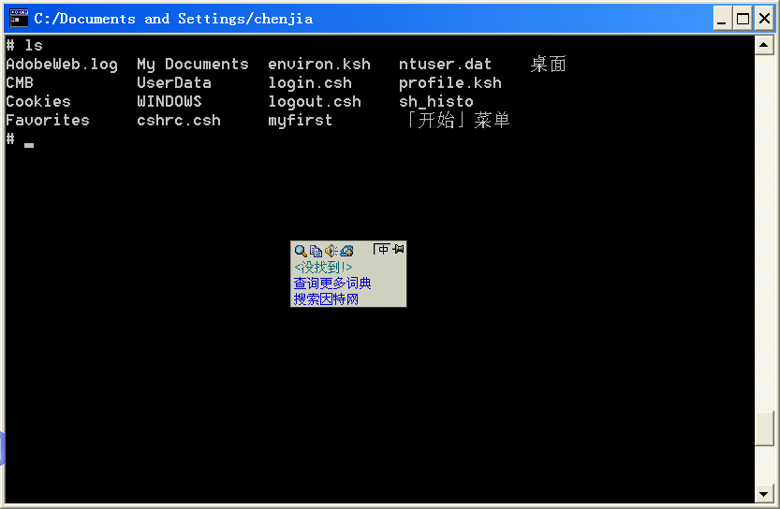

Slide 21
ls 命令的常用任选项
-a 列出包括隐含文件在内的所有文件
$ ls -a /home/student1
. .. .profile .kshrc data exam source test xxx
-F 如果是目录文件, 则在文件名后加斜杠(/); 如果是可执行文件, 则在文件名后加星号(*). 用于区别文件类型.
$ ls -F /home/student1
data/ exam* source/ test* xxx
-R 递归列出子目录的内容
$ ls -R data
file1 file2 hist
hist: oldfile1 oldfile2

Slide 22
-l 以长(long)格式显示文件的七项主要信息, 例如:
$ ls -l data
total 28
-rwxrw-r-- 1 zhang student 259 Jul 11 18:23 file1
-rw-rw---- 1 zhang student 76 Sep 05 09:56 file2
drwxr-xr-x 2 zhang student 48 Sep 05 16:39 hist
文件名
最后修改时间
文件大小(字节数)
文件所属用户组
文件属主(所有者)
文件链接数
文件保护模式
文件类型(-:普通 d:目录 c:字符设备 b:块设备 p:管道)

Slide 23
如果ls 命令列出的文件是设备特殊文件, 则该命令的输
出格式略有不同, 例如:
$ ls –l /dev 次设备号
brw-rw---- 1 root admin 2, 5 Sep 05 09:56 disk3
crw-rw-rw- 1 root admin 6, 0 Sep 05 16:39 lp
文件名
最后修改时间
主设备号
文件所属用户组
文件属主(所有者)
文件链接数
文件保护模式
文件类型(c:字符设备 b:块设备)

Slide 24
三. 文件权限与设置
文件的权限的种类
对任何类型的UNIX文件, 可以设置三种权限:
读(r)权限
可读取文件的内容
写(w)权限
可修改文件的内容
执行(x)权限
对普通文件: 文件内容可被装入内存直接
运行或逐条解释执行
对目录文件: 可在分析路径名的过程中检
索该目录

Slide 25
文件权限的检测
常用 ls -l 命令检测文件类型:
rwxrw-r--
代表相关权限的字符的位置是固定的, 指定位置有相关字
符, 代表有相关权限, 如果是 - , 则表示没有相关权限.
其他用户( o： other )的访问权限:
只能读, 不能写, 不能执行
同组用户( g： group )的访问权限:
可读, 可写, 不能执行
本用户(文件属主 u：user )的访问权限:
可读, 可写, 可执行

Slide 26
修改文件权限
常用 chmod 命令来修改文件(包括普通, 目录和设备)的
访问权限, 命令格式为:
chmod pattern filename ……
其中filename为要修改权限的文件名, 可以有多个文件名,
pattern 为将改变成的权限, 可用两种形式表示: 字母形式
和数字形式
① 字母形式
字母形式由用户类别(u, g, o)、如何改变(+, -)和权限
(r, w, x) 三部分组成
例如:
chmod u+x file1
chmod o-w file2 file3
chmod go+r file4

Slide 27
字母形式修改权限的控制字
t (sticky) 使文件正文保留在内存, 不被交换到外存
s (setuid) 使文件的调用者具有文件属主(或用户组)的权限
用户 | 操作符号 | 权限
u 本用户 g 同组用户 o 其他用户 | + 增加权限 - 删除权限 | r 读 w 写 x 执行 t 保留正文 s 调整用户标识

Slide 28
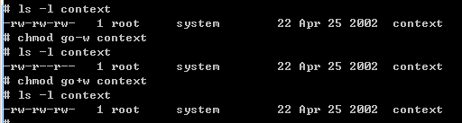

Slide 29
② 数值形式
把九位字母形式的权限划分为三组(本用户、同组用户、和其他用户), 每组三位(读、写、执行), 在每一位上有对应权限则为1, 没有对应权限则为0, 由此把九位权限变成了三位八进制数. 例如:
权 限 | 对应二进制 | 八进制
rwx rw- rw- | 111 110 110 | 766
rw- r- - r- - | 110 100 100 | 644
rwx r-x r-x | 111 101 101 | 755
r- - - - - - - - | 100 000 000 | 400
r-x r- - - - - | 101 100 000 | 540

Slide 30
例如:
chmod 754 file r w x r - x r - -
chmod 664 file r w - r w - r - -
chmod 540 file r - x r - - - - -
chmod 400 file r - - - - - - - -
chmod 777 file r w x r w x r w x
如果执行命令:
chmod 000 file
将会出现什么状况?

Slide 31
文件名置换
在UNIX系统中, 常常使用通配符来代替文件名中某一类或某一种字符串, 使用户在表达多个文件名时, 只需使用一个带通配符的文件名, 来代表若干个文件名, 而不是把这若干个文件名一一枚举出来. 常用通配符有:
通配符 | 功能
? | 匹配任何单个字符
* | 匹配任意多个任意字符
[ list ] | 匹配 list 中的任意单个字符
[ !list ] | 匹配不在list中的任意单个字符

Slide 32
例如:
student* 包括student, student2, student_deve, student9a,
student.log等所有以student开头的文件名.
p*.c 包括prog.c, people.c, p.c, p31_data.c, ppp.c等
所有以p开头,以.c结尾的文件名.
file? 匹配file1, file2, filex, file_, filea等所有以file开
头, 长度为5个字符的文件名.
?x? 匹配所有长度为3个字符, 且第二个字符为x的
文件名, 如: 1x1, axy, 3xr等.
com[abc] 只匹配coma, comb 和 comc三个文件名.
dot[a-z] 匹配文件名长度为四, 且最后一个字符为a到z的
文件名(共26个).

Slide 33

1)显示s打头的文件?
2)显示box结尾的文件?

Slide 34


Slide 35


Slide 36
五. 文件管理命令
显示文件内容: cat 命令
cat file1 [file2 file3 …]
把作为命令行参数的名为file1的文件打开, 将其内容显
示在屏幕上; 如果命令行上不止一个文件名, 则显示了第一
个文件后, 紧接着再显示第二个文件, 依此类推.
如果文件的较长, 则屏幕快速滚过文件前面的内容后, 显示最后23行的内容. 如果要暂停屏幕的滚动, 可按[Ctrl_s]键,再按[Ctrl_q]键恢复滚动.
通常用cat命令来显示由可打印的ASCII字符组成的纯
文本文件, 如果被显示的文件中包含不可显示的控制字符,
则可能造成屏幕显示混乱, 甚至本终端被锁住.

Slide 37
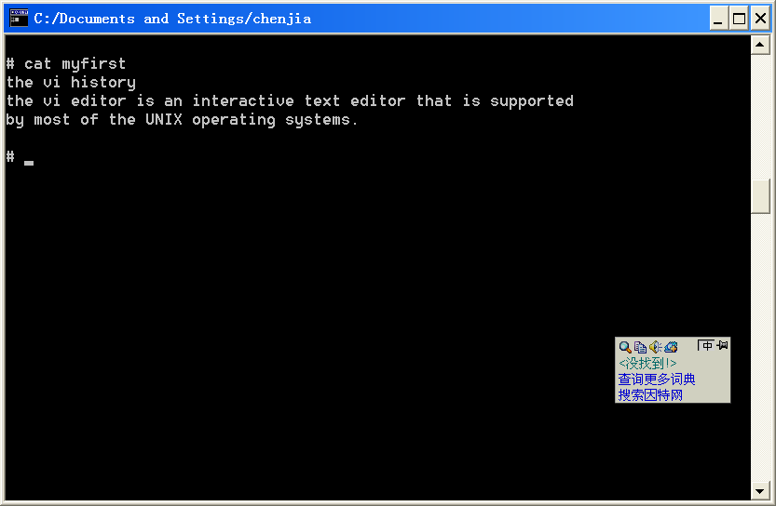

Slide 38
逐屛显示文件: more 命令
more file1 [file2 file3 …]
more命令的基本功能与cat命令相同, 都是打开文件, 将
其内容显示在屏幕上, 但more 命令并非一次性显示文件的
所有内容, 而是逐屏显示文件的内容.
如果文件长度大于23行, 则more运行时首先显示前面23
行的内容, 并在屏幕底部显示"more"和已显示字符的百分
比, 例如:
$ more testfile
aaaaaaaaaa
bbbbbbbbbbb
ccccccc
ddddddddddddddddd
eeeeeeeeeeeeeeee
……
fffffffffffff
gggggggggggggggg
-- more -- (37%)

Slide 39
删除文件: rm 命令
rm [-i] [-r] file1 [file2 file3 …]
永久性删除文件file1 [file2 file3 …], 不可恢复.
-i 删除文件前, 请求确认, 例如:
$ rm -i xyz
rm: remove xyz? (y或yes, 或n/no)
$
-r 强行删除文件, 常用于删除目录文件, 特别是非空的目
录文件, 例如:
$ rm -r file* 删除所有名字以file开头的文件,
无论是普通文件还是目录文件.
( 注意与rmdir命令的区别)

Slide 40
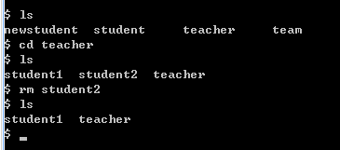

Slide 41



Slide 42
复制文件: cp 命令
cp [-i] [-r] oldfile newfile
把文件oldfile拷贝到文件newfile中, 原文件oldfile继续
存在, 不受任何影响; 新文件newfile如果原来不存在, 则新建
立, 如果存在, 则用oldfile的内容覆盖newfile.
-i 如果目标文件newfile存在, 则请求确认, 例如:
$ cp -i prog prog.sav
Target file already exists, overwrite? (回答y 或 n)
$
-r 复制目录及其包含的所有文件到新的目录下, 例如:
$ cp -r ./develop ./backup
$
执行完成后, backup目录下增加了新的子目录develop
及其所包含的文件.

Slide 43
移动文件: mv 命令
mv aaa bbb
mv 命令主要用于将文件aaa换名为bbb; 或将aaa移动
到目录bbb下.
① 如果bbb为普通文件名, 则将aaa换名为bbb. 如果bbb
不存在, 则新建bbb, 如果bbb存在, 则用aaa覆盖bbb. 执行后
aaa不存在了. (注意与命令cp的区别)
mv file1 file2
② 如果bbb为一个目录文件名, 则将aaa移动到bbb目录
下, 文件名不变, 仍然为aaa.
mv file3 /home/student
③ 如果bbb为一个带路径的普通文件名, 则把aaa移动到
指定的目录下, 并且换名为bbb.
mv file4 /home/student2/file4.org

Slide 44
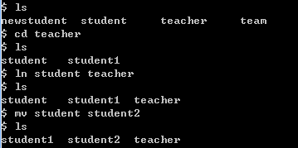

Slide 45
打印文件: lp 命令
lp [-options] file1 [file2 file3 …]
例如:
$ lp abc
request id is printer3-1519 (1 file)
$
lp命令发出后, 并不等待打印机完成, 而是立即出现shell
提示符等待新的键盘命令. lp命令的任选项为:
任选项 | 功 能
-d | 在指定的打印机上打印
-m | 打印完成后, 向用户发通知邮件
-n | 指定打印份数
-s | 取消屏幕提示信息
-t | 在文档封面打印指定的标题
-w | 打印完成后在用户终端上显示提示信息

Slide 46
其它打印控制命令:
lpstat 显示虚拟打印系统中打印队列的状况.
例如:
$ lpstat
printer3-1519 student3 1735 Jul 11 12:35 on printer3
printer3-1522 student1 4896 Jul 11 12:36
$
cancel 撤消还未被执行或还未完成的打印请求.
例如:
$ cancel printer3-1522 撤消指定请求号的打印
$ cancel printer3 撤消指定打印机上的所有请求

Slide 47
7. 格式化输出文件: pr 命令
pr file1 [file2 file3 …]
pr命令把文本文件按标准打印(纸)格式显示在屏幕上.
5行
标题行, 包括日期,时间,文件名和页号
正 文 区
4列
4列
5行

Slide 48
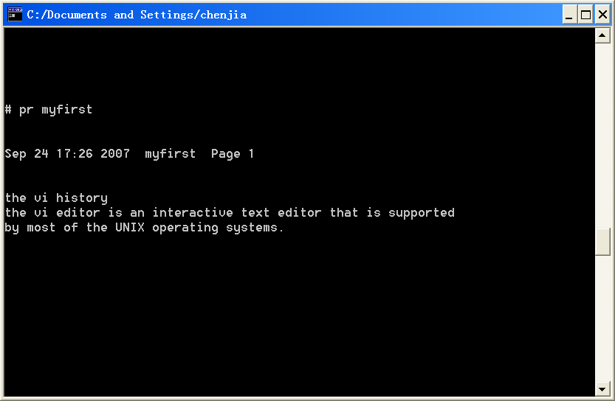

Slide 49
链接文件: ln 命令
ln 命令的主要功能是给一个已经存在的文件再取一个名
字. 新的文件名与原文件名可以在同一个目录下, 也可以在
不同的目录下. 新老文件名代表同一个文件. 例如:
$ ls -l file1
-rw-r--r-- 1 Chen teacher 296 Sep 05 18:32 file1
$ ln file1 file2
$ ls -l file1 file2
-rw-r--r-- 2 Chen teacher 296 Sep 05 18:32 file1
-rw-r--r-- 2 Chen teacher 296 Sep 05 18:32 file2
说明:
. 链接前, 文件已有不止一个名字
. 链接后, 文件内容并没有被复制
. 对文件的任何一个名字的操作具有完全相同的效果
. 删除一个文件名时, 只要剩余文件名个数不为零, 文件继续存在

Slide 50
六. 基本实用程序
文件统计: wc 命令
wc [-lwc] file1 [file2 file3 …]
wc 命令对指定的一个或多个文件进行行、单词和字符数
进行统计.
-l 只对行数进行统计
-w 只对单词数进行统计
-c 只对字符数进行统计
$ wc file1
5 39 257 file1
$ wc file1 file2
5 39 257 file1
8 125 714 file2
13 164 971 total
$
文件名多于一个时自动显示的累计信息

Slide 51
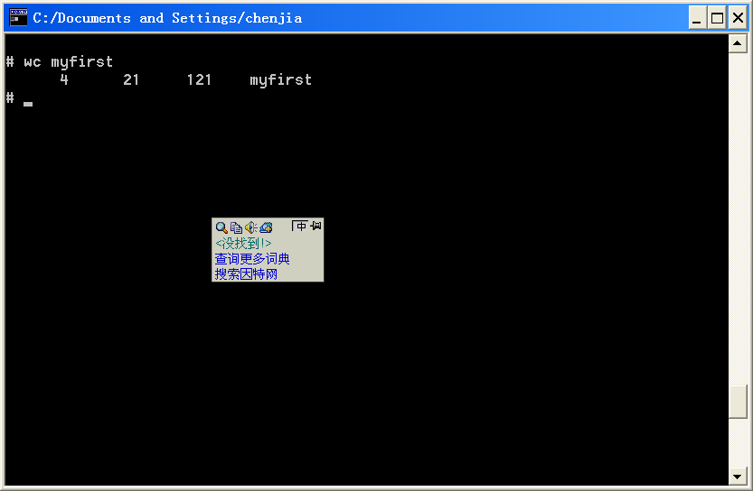

Slide 52
查找文件: find 命令
find pathname1 [pathname2 …] option1 [option2 …] [action]
find命令在指定的目录下递归查找指定属性的文件. 例如:
$ find /home/teacher -name book -print
找到后的动作action
指定文件属性option
指定目录pathname
例如:
$ find /usr/lib ./archive -name sum –print
$ find . -name "*.c" -print
$ find / -print
$ find data/run -name core –exec rm {} \;
$ find ./ -name xyz –size 20 –mtime 3 -print
$ find ./ -name "file*" –exec wc {} \;
Notes:
-mtime -n +n #按文件更改时间来查找文件，-n指n天以内，+n指n天以前

Slide 53
文件排序: sort 命令
sort命令按行对文本文件的内容进行排序. 排序的基本方
法是文本中行与行之间进行两两比较, 从行首到行尾逐个对
应位置的字符按其ASCII码的大小进行比较, 直到找到第一
个不相同的字符位置为止. 例如:
$ cat testfile
This is the first line
This is the second line
This is the third line
This is the fourth line
$ sort testfile
This is the first line
This is the fourth line
This is the second line
This is the third line

Slide 54
4. 文件内容搜索: grep 命令
grep命令在一个或多个文本文件中查找指定的字符串, 并
显示包含指定字符串的行, 例如:
$ grep second testfile
This is the second
$ grep teacher data1 data2
分别在data1和data2文件中查找包含字符串teacher的行
$ grep the first testfile
分别在first和testfile文件中查找字符串the, 而不是查找
希望的the first, 如要查找带空格的字符串, 应使用引号:
$ grep "the first" testfile
$ grep -v computer article
在给定文件中查找不包含指定字符串的行

Slide 55
5.显示文件头部: head 命令
显示指定文件的头部, 缺省为前10行. 通常用于快速确定
文件的内容. 例如:
$ head xyz
显示文件xyz的前10行, 如果给定一个减号开始的数字,
则显示文件开始的指定行数:
$ head -20 xyz

Slide 56
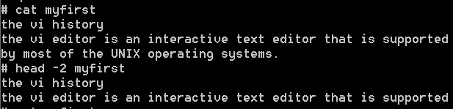

Slide 57
6. 显示文件尾部: tail 命令
显示指定文件的尾部, 缺省为最后10行. 通常用于快速确定文件的内容. 例如:
$ tail abc
显示文件abc的最后10行, 如果给定一个减号开始的数字, 则显示文件尾最后指定的行数:
$ tail -20 abc

Slide 58
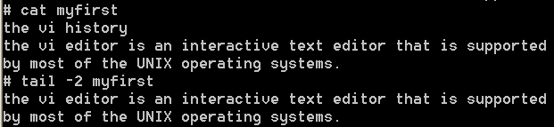

Slide 59
切取文件内容: cut 命令
cut命令用于"切取"文件中的列或字段. 它把文本文件中
每一行的一部分显示输出. cut命令运行时必须指定功能选项:
-f 指定字段的位置
-c 指定列的位置
-d 指定字段分隔符, 缺省的字段分隔符是制表符tab
例如: 有用户信息文件user_list, 其内容如下:
student1 tty03 Sep 04 08:36
student2 tty06 Sep 04 10:15 间隔符为空格
student3 tty02 Sep 04 09:28
$ cut -f1 user_list 显示文件所有的内容
$ cut -d " " -f 1,2 user_list 显示用户名和终端号
$ cut -c 26-30 user_list 显示时间

Slide 60
习题
1、目录文件与普通文件的区别是什么？
2、相对路径名和绝对路径名的区别是什么？
3、解释下列命令
ls, pwd, cd, mkdir xyz, ls –l,
cd .. , ls –a, cat xyz, lp xyz, rm xyz,
rmdir xyz, cancel lp1, lpstat, rm –i.

